Slide 1
AURIS
Yapay Zekâ Üretimi Müziklerin Tespiti
Hasan Arthur Altuntaş · 221001047
Düzce Üniversitesi · Bilgisayar Mühendisliği · 2025-2026
Danışman: Dr. Öğr. Üyesi Büşra TAKGİL

Slide 2
TEK BAKIŞTA
AURIS Nedir?
Üç cümlede projenin tamamı
Problem → Çözüm → Ürün
Suno, Udio ve MusicGen gibi araçlar insan kaydından ayırt edilemeyen müzik üretiyor; AURIS bu müzikleri akustik özniteliklere ve makine öğrenmesine dayanarak tespit ediyor ve sonucu web ile mobil üzerinden saniyeler içinde kullanıcıya sunuyor.
Akademik Çekirdek
Çok Platformlu Ürün
Açıklanabilirlik
47 boyutlu akustik öznitelik + 11 modelli topluluk öğrenmesi; LightGBM lider (ROC-AUC 0,9548).
Next.js web arayüzü, Kotlin/Compose mobil uygulama, FastAPI backend ile uçtan uca sistem.
TreeSHAP ile her karar 'neden YZ / neden insan' sorusunu yanıtlıyor — kara kutu değil.
AURIS · YZ Üretimli Müzik Tespiti
Hasan Arthur Altuntaş · BM498 · Düzce Üniversitesi · 2025-2026

Slide 3
YOL HARITASI
Bugün Ne Anlatacağım?
Baştan sona: geçen dönem ne yaptım, bu dönem ne ekledim
1
Proje Hikâyesi
6
Sonuçlar ve SHAP
İki dönemlik gelişim (BM401 → BM498)
Performans, açıklanabilirlik, dürüst analiz
2
Arka Plan
7
Arayüzler ve Demo
Problem neden önemli?
Gerçek web/mobil ekranlar + canlı gösterim
3
Sistem Mimarisi
8
Teknoloji Yığını
Web + Mobil + Backend nasıl birleşiyor?
Hangi araçları neden kullandım?
4
Veri ve Öznitelikler
9
Literatür Karşılaştırması
5.195 örnek, neden 47 öznitelik?
AURIS rakiplerine göre nerede?
5
Model Seçimi
10
Kısıtlar ve Gelecek
11 model denedim, neyi neden seçtim?
Ne eksik, sırada ne var?
AURIS · YZ Üretimli Müzik Tespiti
Hasan Arthur Altuntaş · BM498 · Düzce Üniversitesi · 2025-2026

Slide 4
1 · PROJE HIKÂYESI
AURIS Nasıl Gelişti? — İki Dönemlik Yolculuk
Çalışan bir üründen akademik olarak sağlam bir sisteme
2025 Güz BM401
2025-26 Kış
2026 Bahar BM498
Proje Tasarımı
Akademik Derinleşme
Mezuniyet Tezi
Çok platformlu sistem wav2vec2 + LightGBM Web + Mobil + Backend
47 öznitelik tasarımı 11 model karşılaştırması 5-katlı çapraz doğrulama
GUJSA makalesi SHAP açıklanabilirlik Teslim ve savunma
AURIS · YZ Üretimli Müzik Tespiti
Hasan Arthur Altuntaş · BM498 · Düzce Üniversitesi · 2025-2026

Slide 5
1 · PROJE HIKÂYESI
BM401 Proje Tasarımı — Temeli Attım
wav2vec2 tabanlı hibrit model + çok platformlu ürün
Ne yaptım?
BM401 Çıktıları
wav2vec2 (Meta'nın geliştirdiği, sesi otomatik 'anlayan' bir derin öğrenme modeli) ile ham sesten 768 boyutlu temsil çıkardım.
Üzerine LightGBM sınıflandırıcı koyarak hibrit bir model kurdum.
Web, mobil ve backend ile uçtan uca çalışan bir ürün geliştirdim.
Hibrit Model
wav2vec2 + LightGBM
Web Platformu
Next.js 14 + TypeScript
Mobil Uygulama
Ne öğrendim?
Kotlin + Jetpack Compose
wav2vec2 güçlü ama ağır — GPU ister, gerçek zamanlı çalışması zor.
Çok büyük model her zaman en pratik çözüm değil.
Bu, beni bu dönem 'hafif ama etkili' bir yöntem aramaya yönlendirdi.
Backend API
Python + FastAPI
Kullanıcı Testi
30 katılımcı, SUS 82,5 puan
AURIS · YZ Üretimli Müzik Tespiti
Hasan Arthur Altuntaş · BM498 · Düzce Üniversitesi · 2025-2026

Slide 6
1 · PROJE HIKÂYESI
BM498 Mezuniyet Tezi — Akademik Olarak Derinleştirdim
Ağır derin modelden, hafif ve açıklanabilir topluluk öğrenmesine
Ne değişti?
BM498 Çıktıları
wav2vec2'nin tek başına çıkardığı temsil yerine, 47 boyutlu elle tasarlanmış akustik öznitelik vektörü kurdum.
Tek model yerine 11 modeli (7 ML + 4 DL) karşılaştırdım.
5-katlı çapraz doğrulama ile güvenilir, varyansı düşük sonuçlar elde ettim.
47 Öznitelik Vektörü
5 aile: spektral, ritmik, vokal...
11 Modelli Topluluk
LightGBM lider, ROC-AUC 0,9548
SHAP Açıklanabilirlik
Neden bu yön?
TreeSHAP global + yerel etki
Hafiflik: LightGBM GPU istemiyor, saniyeler içinde sonuç veriyor.
Açıklanabilirlik: SHAP ile 'neden bu karar' sorusunu yanıtlayabiliyorum.
Bilimsel katkı: çalışma GUJSA'ya gönderilebilir makale formatına ulaştı.
Akademik Makale
GUJSA formatı, 39 referans
Dürüst Tanılama
Aşırı uyum, dağılım kayması analizi
AURIS · YZ Üretimli Müzik Tespiti
Hasan Arthur Altuntaş · BM498 · Düzce Üniversitesi · 2025-2026

Slide 7
1 · PROJE HIKÂYESI
İki Dönem Yan Yana — Ne Gelişti?
Boyut
BM401 (Geçen Dönem)
BM498 (Bu Dönem)
Yöntem
wav2vec2 + LightGBM hibrit
47 öznitelik + 11 model topluluk
Model ağırlığı
Ağır (GPU gerekir)
Hafif (CPU yeterli)
Yaklaşım
Tek derin model
Sistematik model karşılaştırması
Doğrulama
Tek bölme (70/15/15)
5-katlı çapraz doğrulama
Açıklanabilirlik
Yok
TreeSHAP ile tam açıklama
Çıktı
Çalışan ürün
Ürün + akademik makale
Odak
Mühendislik / ürün
Bilimsel sağlamlık / yayın
Özet
Geçen dönem çalışan bir sistem kurdum; bu dönem onu bilimsel olarak sağlamlaştırdım, hafiflettim ve açıklanabilir hâle getirdim. İkisi birlikte AURIS'in tam hikâyesini oluşturuyor.
AURIS · YZ Üretimli Müzik Tespiti
Hasan Arthur Altuntaş · BM498 · Düzce Üniversitesi · 2025-2026

Slide 8
ARKA PLAN
Neden Yapay Zekâ Müzik Tespiti?
Problemin önemi ve bu projenin doğuş nedeni
Sorun büyüyor
Neden ben bu projeyi seçtim?
Üretken yapay zekâ son üç yılda müzik üretimini laboratuvardan herkesin eline taşıdı. Bir metin istemiyle dakikalar içinde, deneyimsiz bir kulağın insan bestesinden ayıramayacağı parçalar üretilebiliyor.
Mevcut çözümlerin çoğu:
✗ Akademik makaleyle sınırlı, son kullanıcıya ulaşmıyor
✗ Yüksek işlem gücü istiyor
✗ Gerçek zamanlı çalışmıyor
✗ Kararını açıklamıyor
AURIS bunları hedefliyor: erişilebilir, hafif, hızlı ve açıklanabilir bir tespit sistemi.
Bu neyi tehdit ediyor?
• Telif hakkı ve içerik sahipliği belirsizleşiyor
• Akış platformlarında sahte dinlenme / gelir manipülasyonu
• Dezenformasyon ve sanatçı üslubu taklidi
• Sanatçı emeğinin ekonomik karşılığı eriyor
AURIS · YZ Üretimli Müzik Tespiti
Hasan Arthur Altuntaş · BM498 · Düzce Üniversitesi · 2025-2026

Slide 9
3 · SISTEM MIMARISI
Üç Katmanlı Çok Platformlu Yapı
Sunum · İş mantığı · Veri/Model katmanları
SUNUM KATMANI
▸ Web: Next.js 14 + TypeScript + Tailwind
▸ Mobil: Kotlin + Jetpack Compose (MVVM)
▸ Duyarlı, erişilebilir arayüz
İŞ MANTIĞI / API
▸ Backend: Python + FastAPI (REST)
▸ Dosya doğrulama, hız sınırı, güvenlik
▸ MP3/WAV/FLAC/OGG · maks. 50 MB
VERİ / MODEL KATMANI
▸ librosa ile 47 öznitelik çıkarma
▸ LightGBM topluluk modeli
▸ TreeSHAP açıklanabilirlik
Katmanlı tasarım: arayüz değişse de model katmanı aynı kalır — bakımı ve testi kolay.
AURIS · YZ Üretimli Müzik Tespiti
Hasan Arthur Altuntaş · BM498 · Düzce Üniversitesi · 2025-2026

Slide 10
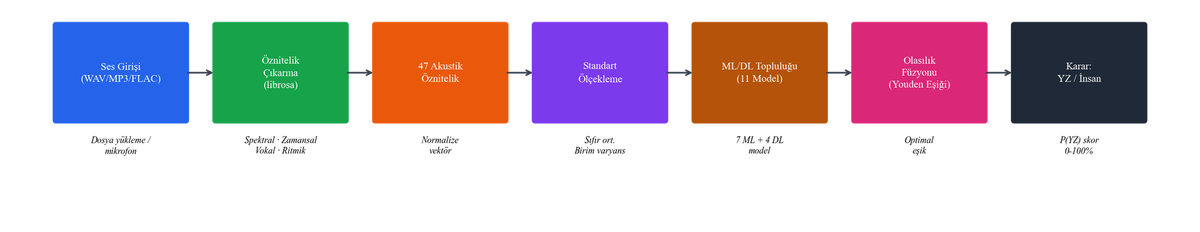
3 · SISTEM MIMARISI
Ham Sesten Karara: İşleyiş Şeması
AURIS uçtan uca analiz hattı
1 Giriş
2 Ön işleme
3 Öznitelik
4 Ölçekleme
5 Model
6 Eşik
7 Sonuç
WAV/MP3
22.050 Hz, mono
47 boyut
StandardScaler
LightGBM
θ*=0,4316
YZ/İnsan + SHAP
AURIS · YZ Üretimli Müzik Tespiti
Hasan Arthur Altuntaş · BM498 · Düzce Üniversitesi · 2025-2026

Slide 11
4 · VERI
Veri Kümesi: 5.195 Örnek, 8 Kaynak
Kaynak
Tür
Örnek
Neden bu kaynaklar?
GTZAN
İnsan
899
İnsan tarafı tür çeşitliliği (GTZAN), bağımsız sanatçılar (FMA) ve kapak performansları (SleepyJesse) ile dengelendi.
YZ tarafı sekiz farklı üreticiden — tek sisteme aşırı uyumu önlemek için.
FMA Small
İnsan
1.000
SleepyJesse (kapak)
İnsan
854
Diğer insan
İnsan
360
Echoes
Yapay zekâ
1.128
Suno (v3–v5)
Yapay zekâ
500
Sınıf Dengesi
Deepfake seti
Yapay zekâ
492
İnsan: 3.113 (%59,9)
Yapay zekâ: 2.082 (%40,1)
class_weight='balanced' ve stratifiye CV ile dengelendi.
AImE/Mustango/JEN-1
Yapay zekâ
204
TOPLAM
—
5.195
Veri Etiği
Tüm veriler kamuya açık kaynaklardan derlendi; insan katılımcıdan birincil veri toplanmadı, etik kurul izni gerekmedi. Veri yalnızca akademik amaçla kullanıldı.
AURIS · YZ Üretimli Müzik Tespiti
Hasan Arthur Altuntaş · BM498 · Düzce Üniversitesi · 2025-2026

Slide 12
4 · ÖZNITELIKLER
Neden 47 Öznitelik? Neyi Ölçüyorum?
Tek bir akustik temsile bağlı kalmamak için beş aile
Spektral
Frekans içeriği ve tını — MFCC, flatness, centroid
Mantığım
16 boyut
Tek bir temsil (yalnız MFCC ya da yalnız spektrogram) modeli o temsile aşırı uyumlu yapar.
Beş farklı aileyi birleştirince model, müziğin farklı yönlerinden ayırt edici sinyal toplayabiliyor.
Sonuç: 47 boyutlu, dayanıklı ve yorumlanabilir bir öznitelik vektörü.
Zamansal
Enerji ve zaman yapısı — RMS, sıfır geçiş, dinamik aralık
10 boyut
Ritmik
Ritim ve vuruş — tempo, beat sayısı, onset gücü
9 boyut
Harmonik
Perde ve akor — chroma, tonnetz
8 boyut
Vokal
Şarkı sesi — temel frekans, vibrato, formant
4 boyut
Bulgu: Öznitelik çıkarma deneyi, doğruluğun ~30 öznitelikte platoya ulaştığını gösterdi — gelecekte daha az öznitelikle benzer başarı mümkün.
AURIS · YZ Üretimli Müzik Tespiti
Hasan Arthur Altuntaş · BM498 · Düzce Üniversitesi · 2025-2026

Slide 13
5 · MODEL SEÇIMI
11 Model Denedim — Neyi Neden Seçtim?
5-katlı çapraz doğrulama · ROC-AUC sırasına göre
#
Model
Tip
Doğr.
F1
ROC-AUC
Std
Neden LightGBM?
1
LightGBM
ML
0,8839
0,8575
0,9548
±0,0023
En yüksek ROC-AUC (0,9548)
En düşük varyans (±0,0023) → en kararlı
Hızlı eğitim, az bellek
Derin ağlara yakın başarı, çok daha hafif
2
Derin MLP
DL
0,8849
0,8596
0,9542
±0,0036
3
Artık MLP
DL
0,8756
0,8476
0,9485
±0,0048
4
XGBoost
ML
0,8751
0,8408
0,9465
±0,0029
5
Gradient Boosting
ML
0,8685
0,8337
0,9397
±0,0038
6
Random Forest
ML
0,8606
0,8183
0,9394
±0,0051
7
Attention MLP
DL
0,8628
0,8293
0,9359
±0,0059
8
SVM-RBF
ML
0,8612
0,8252
0,9346
±0,0075
9
MLP
ML
0,8566
0,8189
0,9276
±0,0061
Kısaltmalar
10
1D-CNN
DL
0,7665
0,7159
0,8543
±0,0087
MLP: Çok Katmanlı Algılayıcı
CNN: Evrişimli Sinir Ağı
SVM: Destek Vektör Makinesi
ML: Makine Öğr. · DL: Derin Öğr.
11
Logistic Reg.
ML
0,7779
0,7390
0,8515
±0,0042
AURIS · YZ Üretimli Müzik Tespiti
Hasan Arthur Altuntaş · BM498 · Düzce Üniversitesi · 2025-2026

Slide 14
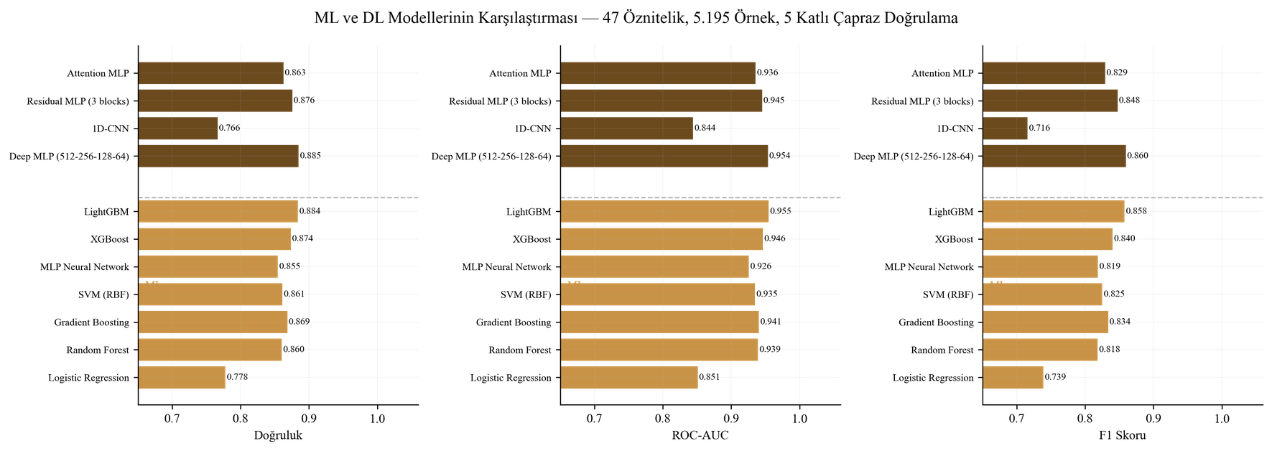
5 · MODEL SEÇIMI
Makine Öğrenmesi mi, Derin Öğrenme mi?
Çıkarım
7 ML modeli ortalama %92,75 ROC-AUC.
4 DL modeli ortalama %92,32.
1D-CNN dışlanınca DL ortalaması %94,62'ye çıkıyor.
Sonuç: 47 boyutlu öznitelik vektörü ayırt edici bilginin büyük bölümünü zaten taşıyor. Karmaşık derin ağ şart değil — hafif LightGBM yeterli ve daha kararlı.
ML ve DL ailelerinin performans dağılımı
AURIS · YZ Üretimli Müzik Tespiti
Hasan Arthur Altuntaş · BM498 · Düzce Üniversitesi · 2025-2026

Slide 15
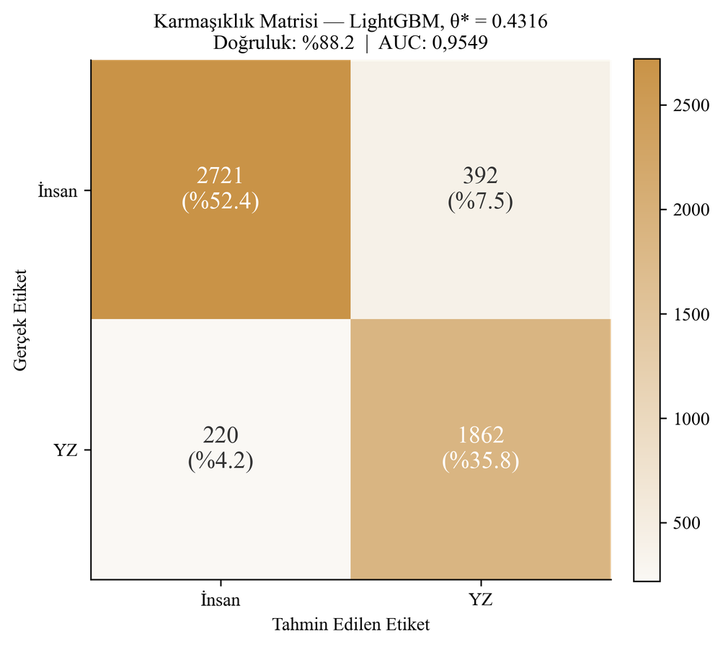
6 · SONUÇLAR
LightGBM Performansı
0,9548
0,8839
0,8575
0,4316
ROC-AUC
Doğruluk
F1-Skoru
Karar eşiği θ*
Karmaşıklık matrisi ne diyor?
Doğru negatif (insan→insan): 2.721 (%87,4)
Doğru pozitif (YZ→YZ): 1.862 (%89,4)
Yanlış pozitif (insan→YZ): 392 (%12,6)
Yanlış negatif (YZ→insan): 220 (%10,6)
Model her iki sınıfı da dengeli ayırıyor; Youden J eşiği (0,4316) ile yanlış alarm ile kaçırma arasında denge kuruldu.
Karmaşıklık matrisi
AURIS · YZ Üretimli Müzik Tespiti
Hasan Arthur Altuntaş · BM498 · Düzce Üniversitesi · 2025-2026

Slide 16
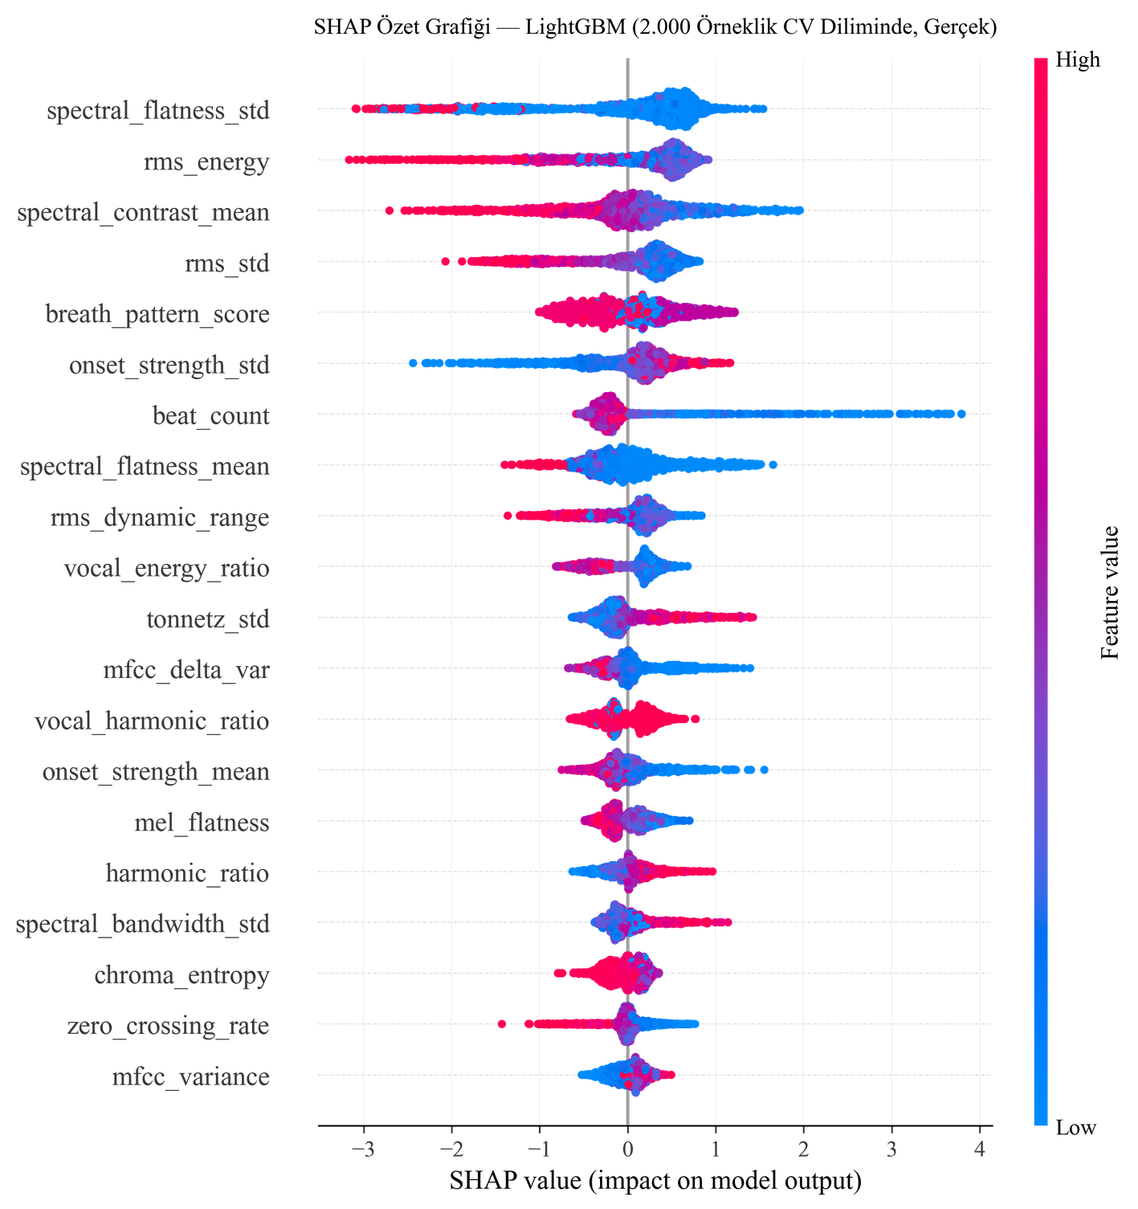
6 · SONUÇLAR
Kararı Açıklamak — SHAP Analizi
Model neden 'yapay zekâ' diyor?
En Etkili 5 Öznitelik
#
Öznitelik
Önem
1
spectral_flatness_std
0,0619
2
spectral_contrast_mean
0,0467
3
rms_energy
0,0456
4
onset_strength_std
0,0388
5
spectral_flatness_mean
0,0370
Yorum
YZ müziği spektral açıdan daha 'düz' ve düzenli. spectral_flatness_std bu farkı yakalayan en güçlü öznitelik — bulgu bağımsız deepfake literatürüyle de örtüşüyor.
TreeSHAP global etki diyagramı
AURIS · YZ Üretimli Müzik Tespiti
Hasan Arthur Altuntaş · BM498 · Düzce Üniversitesi · 2025-2026

Slide 17
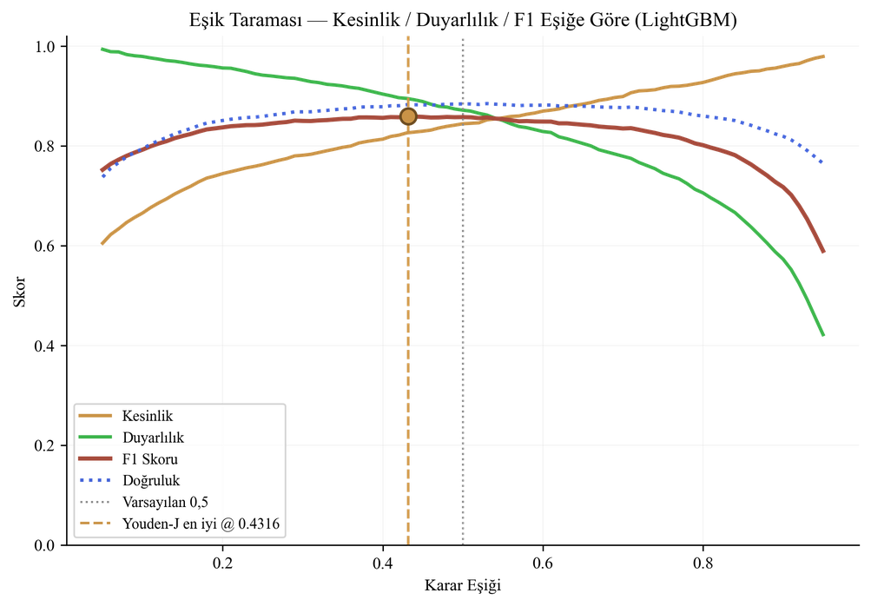
6 · SONUÇLAR
Hangi Kaynakta Ne Kadar Başarılı?
Dürüst değerlendirme: güçlü ve zayıf noktalar
İyi sonuçlar
Suno parçaları: %93,0 duyarlılık
Echoes alt kümesi: %88,6 duyarlılık
Müzik üretim sistemlerinin spektral imzaları belirgin olduğundan model bunları yüksek doğrulukla yakalıyor.
Zayıf nokta — neden?
Deepfake seti: %50,0 duyarlılık
Bu küme konuşma deepfake'inden türetilmiş; müzik üretim imzalarını taşımıyor. Düşüş bir başarısızlık değil, dağılım kayması (distribution shift) — gelecekte alan uyarlamasıyla giderilebilir.
Karar eşiği taraması (0,40–0,50 platosu)
Neden bunu gösteriyorum?
Bir sistemin sınırlarını bilmek, onu güçlendirmenin ilk adımıdır. Deepfake düşüşünü saklamak yerine analiz ettim ve gelecek çalışma olarak planladım.
AURIS · YZ Üretimli Müzik Tespiti
Hasan Arthur Altuntaş · BM498 · Düzce Üniversitesi · 2025-2026

Slide 18
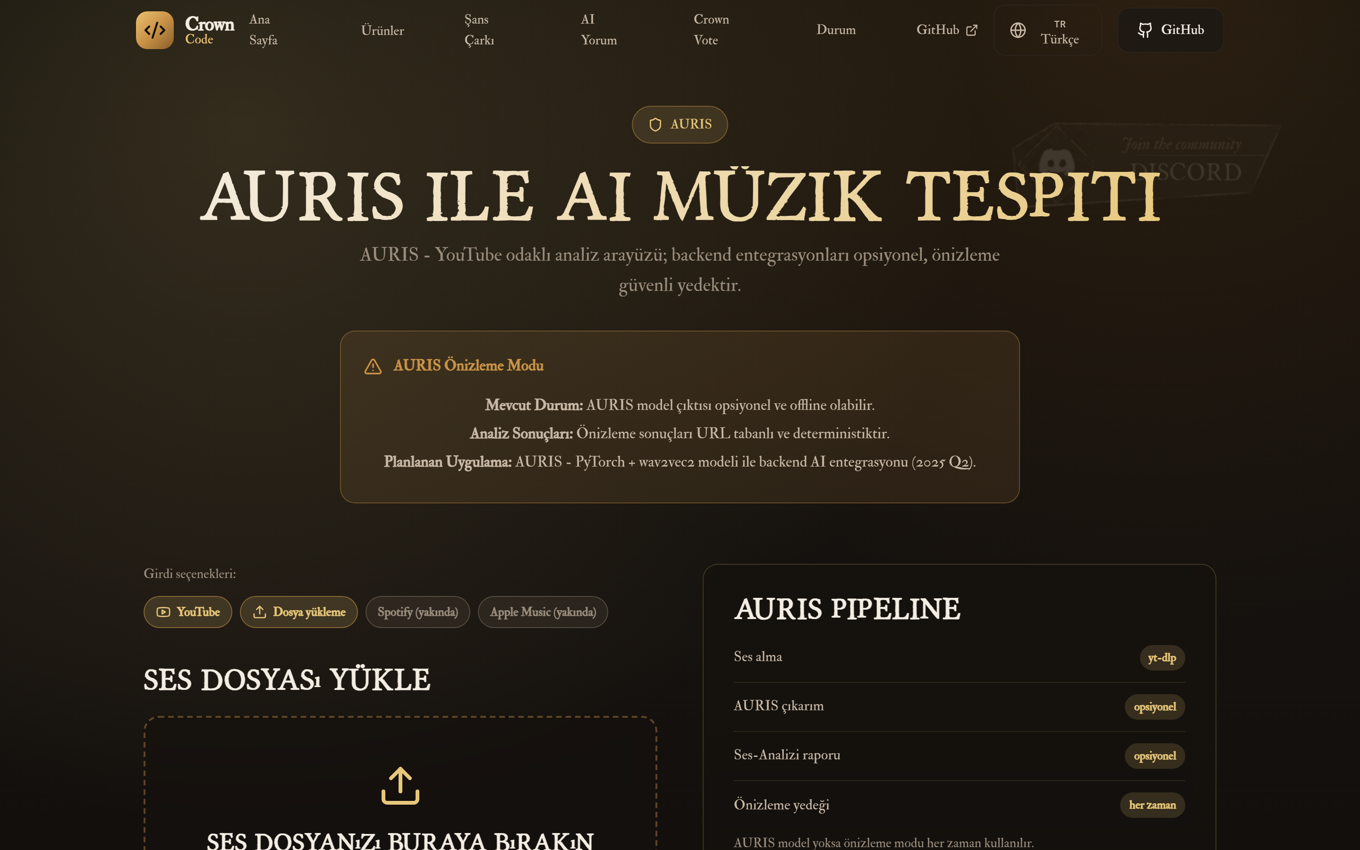
7 · ARAYÜZLER
Web Platformu — Gerçek Ekran Görüntüsü
Next.js 14 · TypeScript · Tailwind CSS
Web özellikleri
YouTube bağlantısı veya dosya yükleme ile analiz
AURIS Pipeline paneli analiz adımlarını canlı gösterir
Spotify / Apple Music entegrasyonu (yakında)
Statik site üretimi → hızlı yükleme, düşük maliyet
Ortalama sayfa yükleme: 1,2 sn · Lighthouse 94
AURIS web arayüzü — analiz sayfası
AURIS · YZ Üretimli Müzik Tespiti
Hasan Arthur Altuntaş · BM498 · Düzce Üniversitesi · 2025-2026

Slide 19
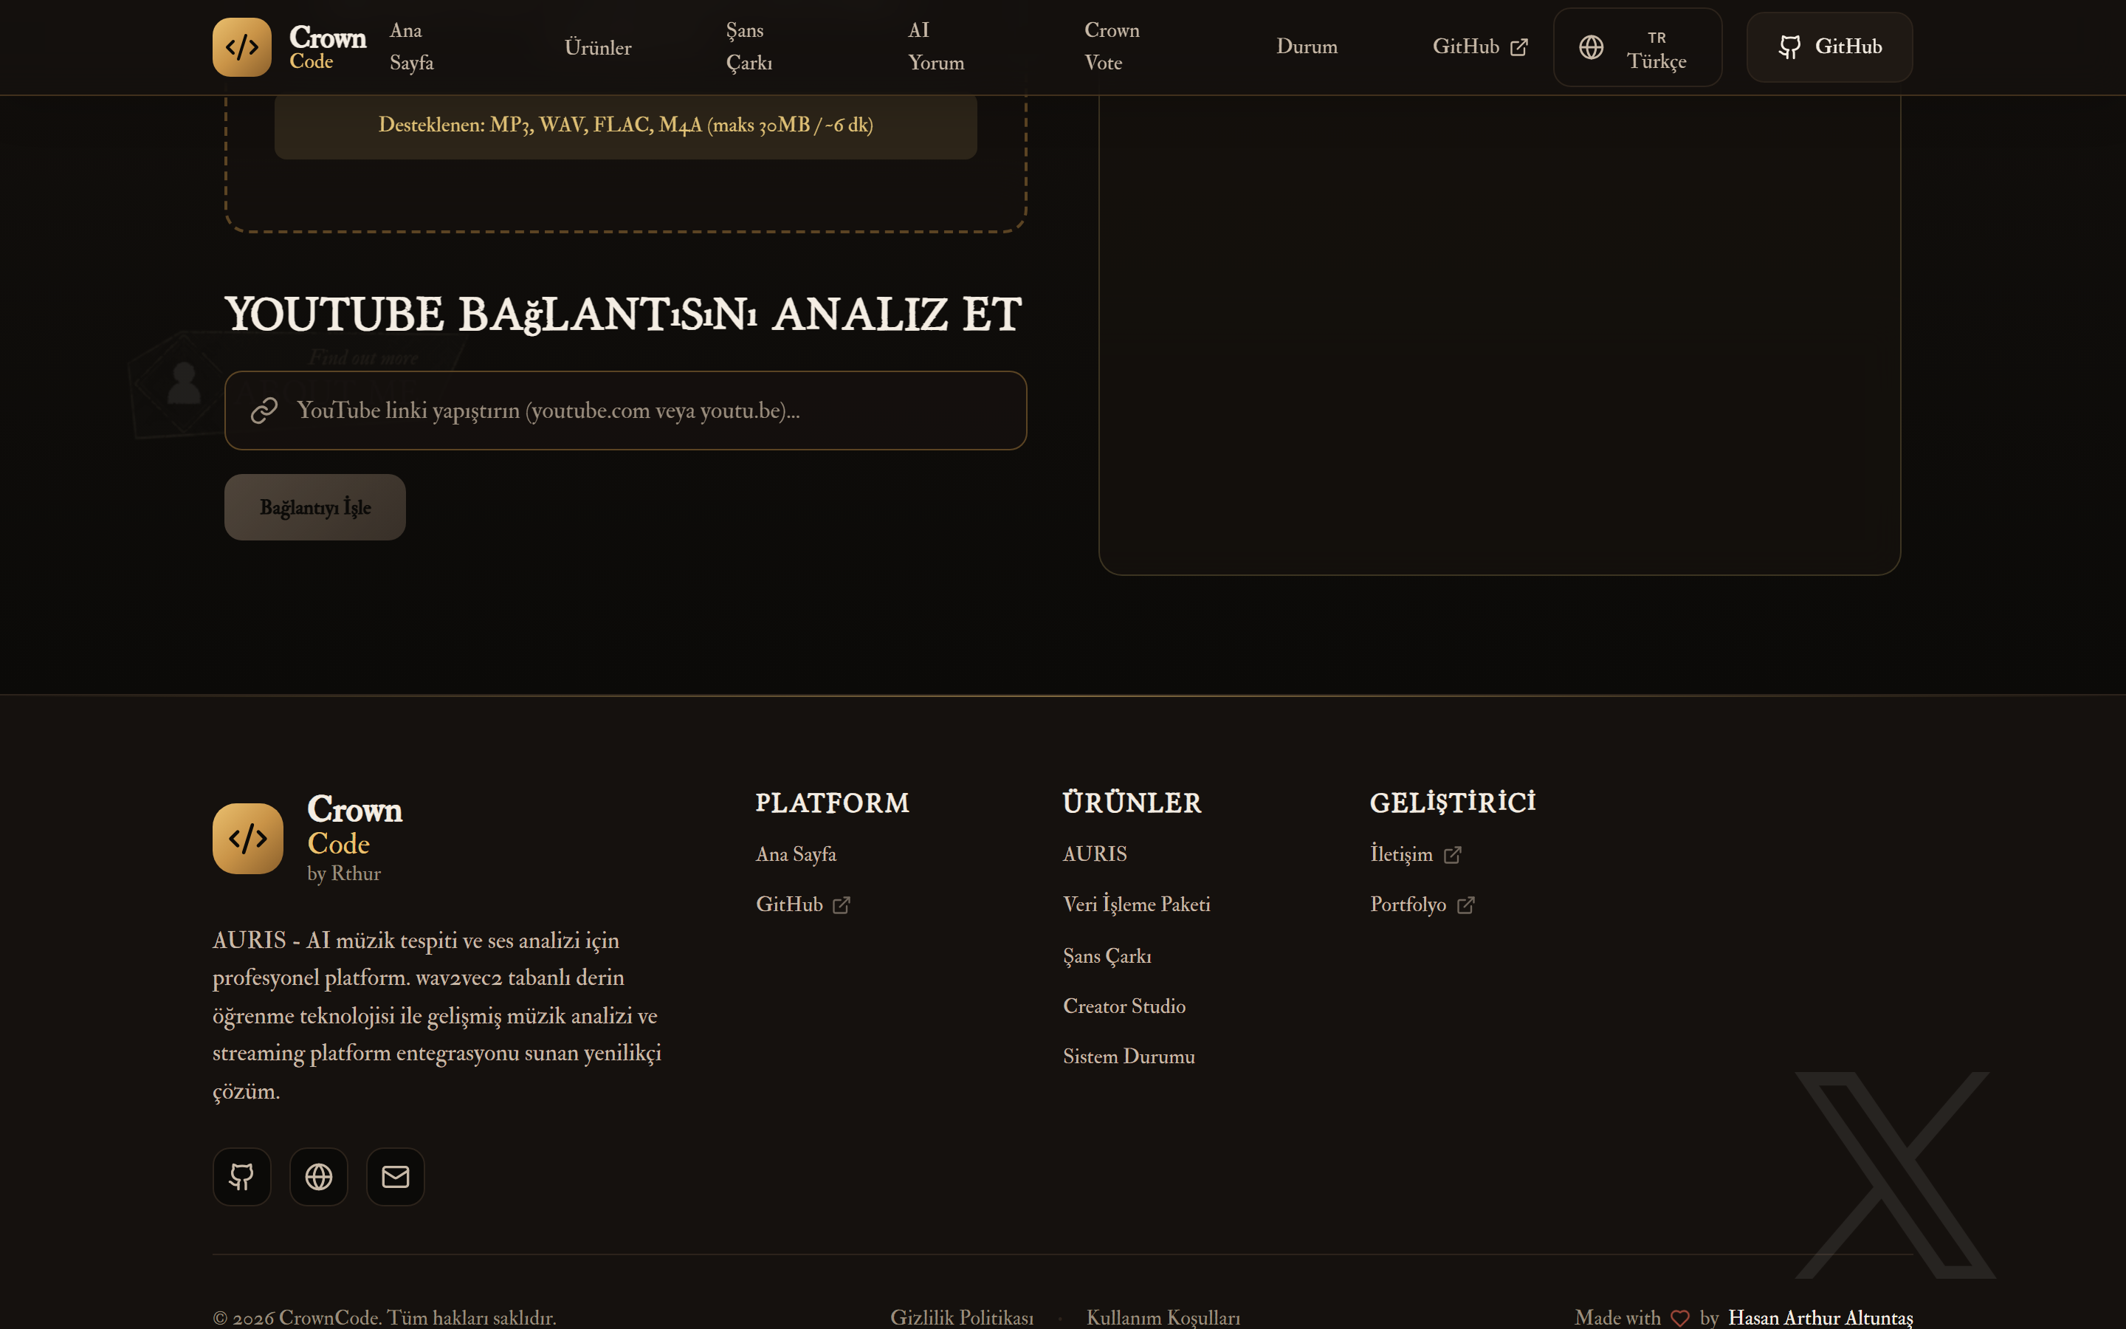
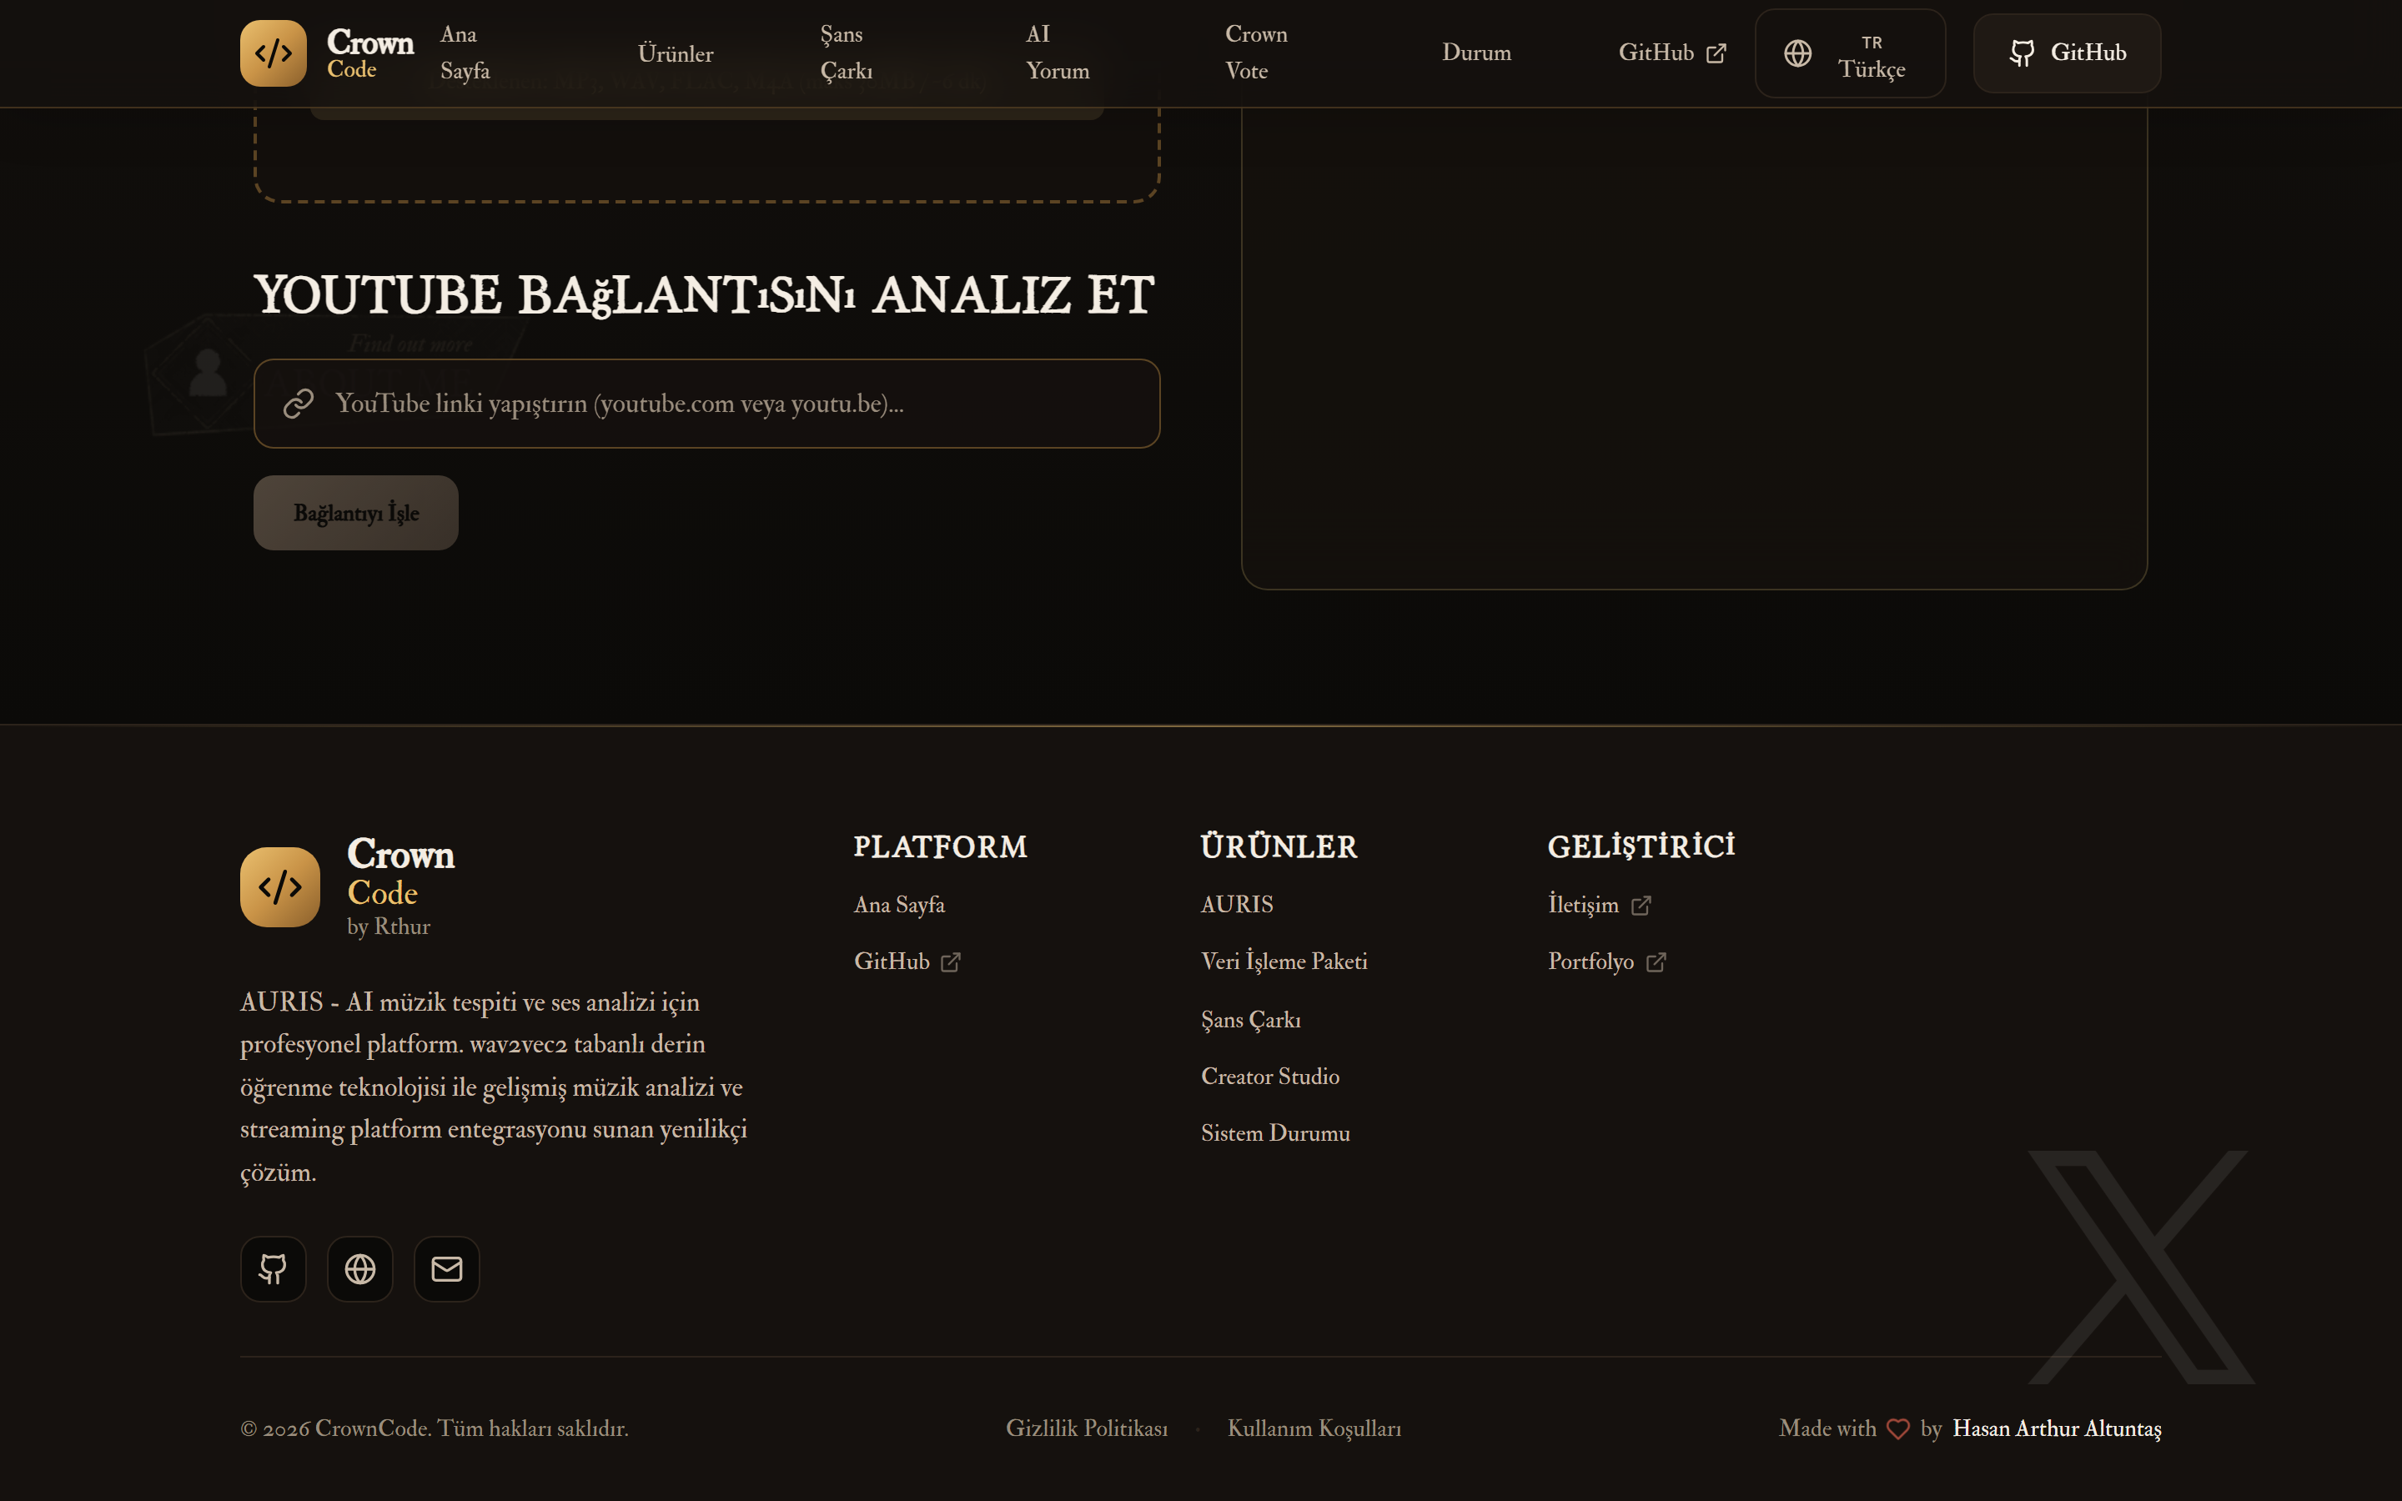
7 · ARAYÜZLER
Web — Analiz ve Sonuç Akışı
Dosya yükleme ve analiz alanı
YouTube bağlantı analizi ve sonuç
Kullanıcı akışı
Kullanıcı dosya/bağlantı verir → sistem 47 özniteliği çıkarır → LightGBM olasılık üretir → sonuç skoru ve SHAP gerekçesiyle birlikte gösterilir.
AURIS · YZ Üretimli Müzik Tespiti
Hasan Arthur Altuntaş · BM498 · Düzce Üniversitesi · 2025-2026

Slide 20
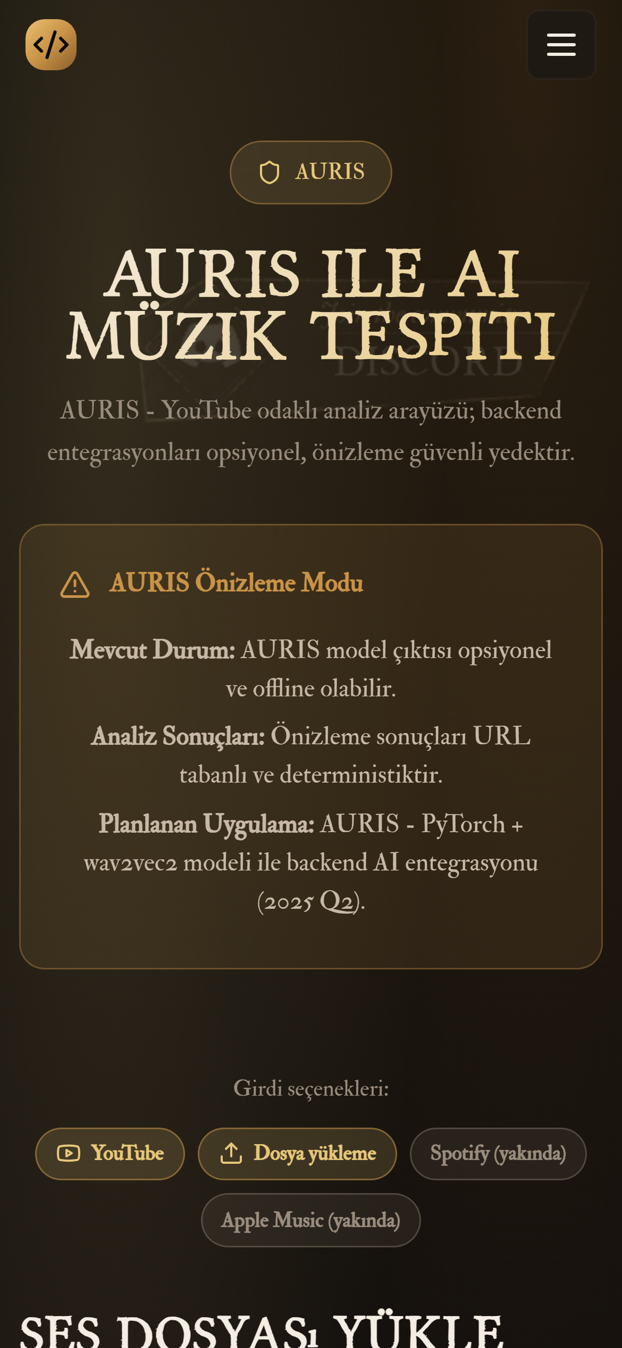
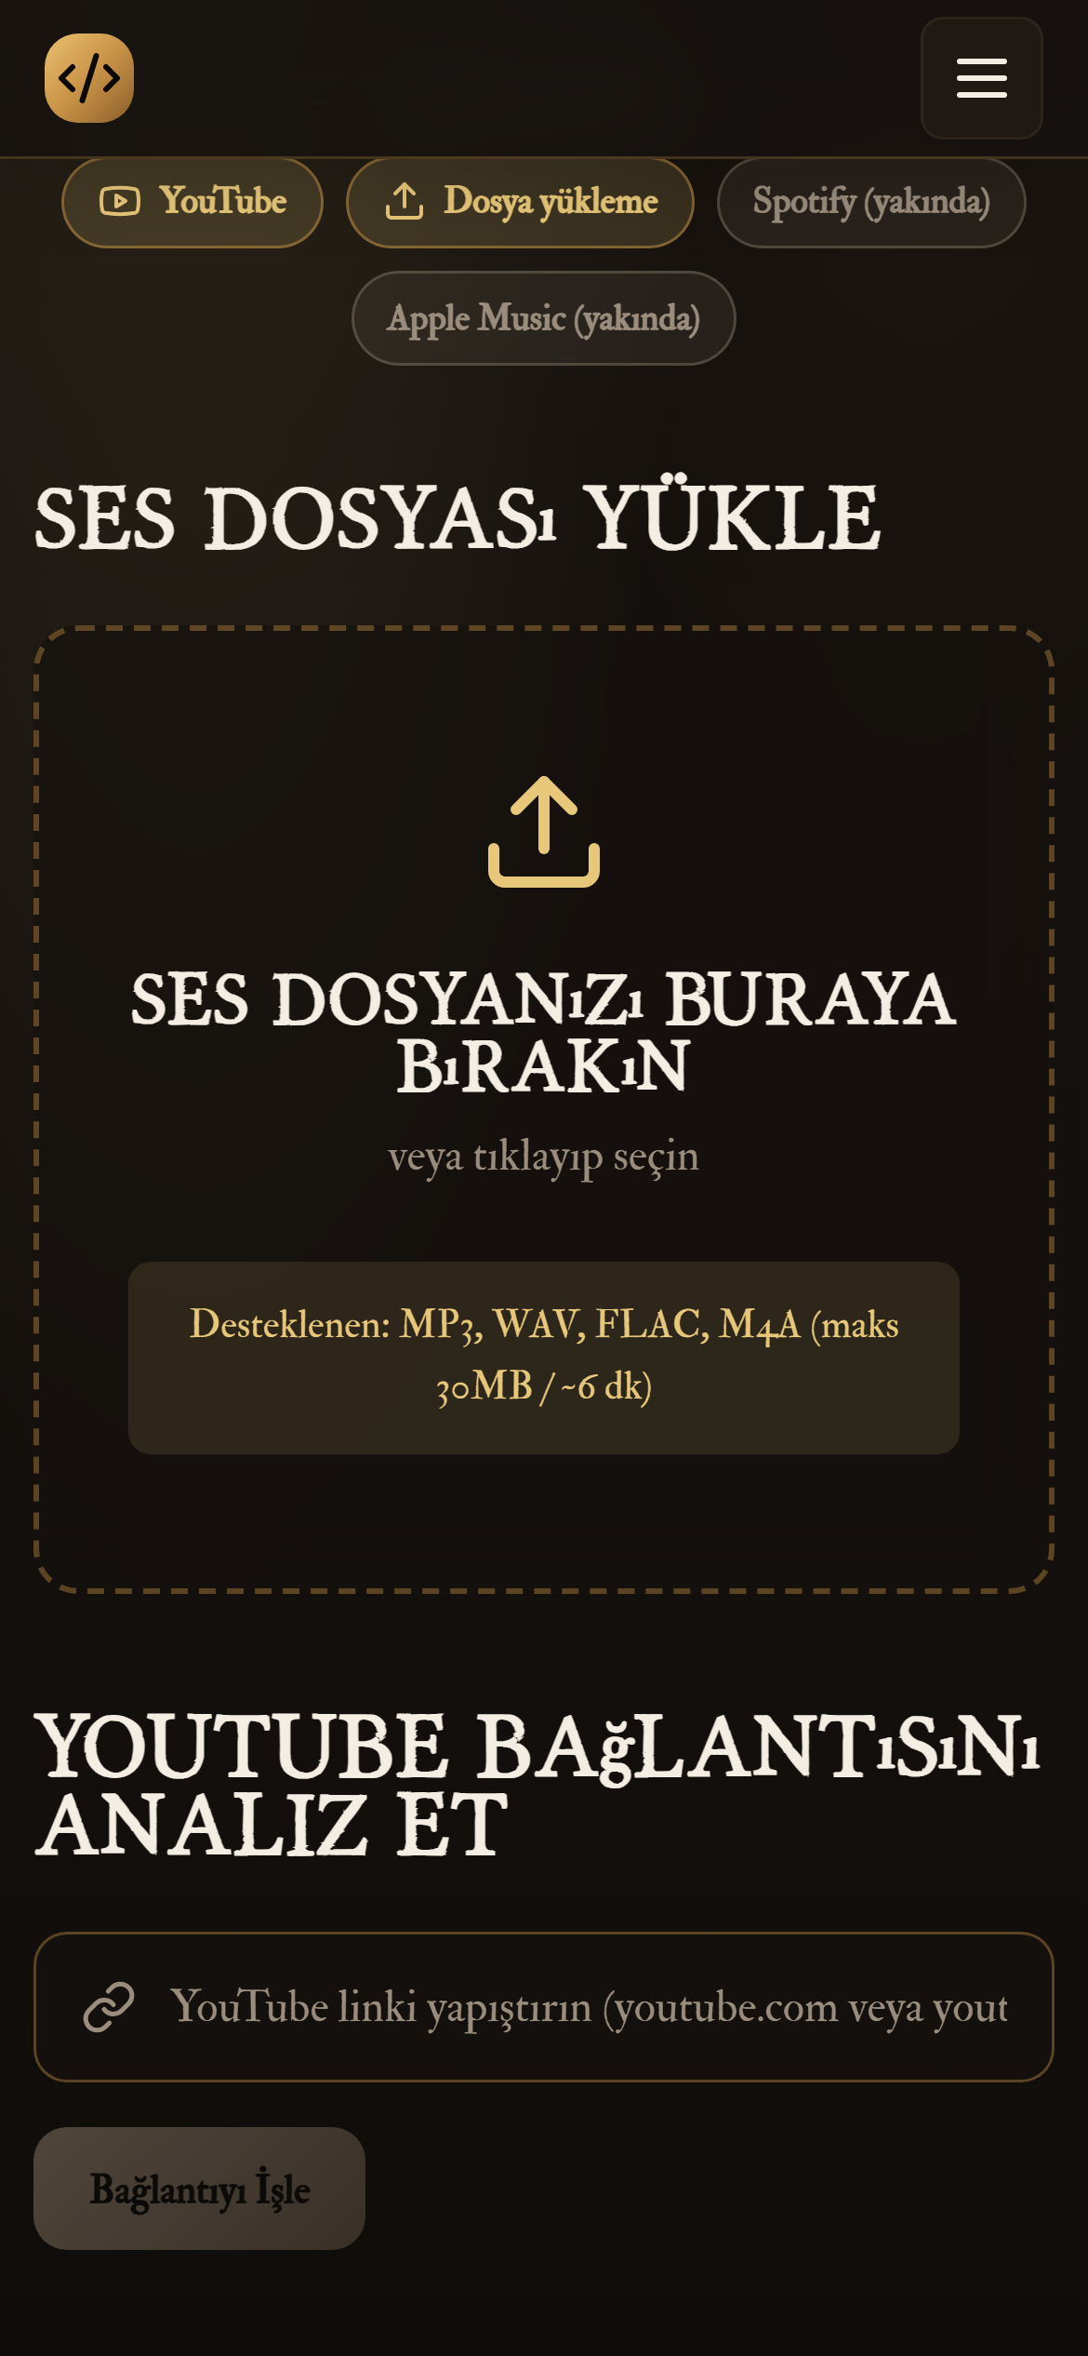
7 · ARAYÜZLER
Mobil Uygulama — Gerçek Ekran Görüntüleri
Kotlin · Jetpack Compose · MVVM mimarisi
Mobil özellikler
Android 8.0+ desteği
Jetpack Compose ile modern, az kodlu arayüz
MVVM: iş mantığı arayüzden ayrı → test edilebilir
Retrofit + Kotlin Coroutines ile asenkron ağ
Room veritabanı ile yerel geçmiş
Başlatma süresi: 0,8 sn · Bellek: ~120 MB
10 analiz için yalnız %3 batarya tüketimi
AURIS ana ekranı
Yükleme sekmeleri
AURIS · YZ Üretimli Müzik Tespiti
Hasan Arthur Altuntaş · BM498 · Düzce Üniversitesi · 2025-2026

Slide 21
8 · TEKNOLOJI
Ne Kullandım? — Teknoloji Yığını
Her katmanda neden bu araçları seçtim
Yapay Zekâ / Veri
Web
• Python · librosa (öznitelik)
• Next.js 14 · React 18
• scikit-learn · LightGBM · XGBoost
• TypeScript (tip güvenliği)
• PyTorch (derin modeller)
• Tailwind CSS
• SHAP (açıklanabilirlik)
• Statik site üretimi
Mobil
Backend
• Kotlin · Jetpack Compose
• Python · FastAPI
• MVVM mimarisi
• RESTful API + JSON
• Retrofit · Coroutines
• Dosya doğrulama / güvenlik
• Room veritabanı
• Otomatik API dokümanı
AURIS · YZ Üretimli Müzik Tespiti
Hasan Arthur Altuntaş · BM498 · Düzce Üniversitesi · 2025-2026

Slide 22
9 · KARŞILAŞTIRMA
AURIS Literatüre Göre Nerede?
Yayımlanmış çalışmalarla sayısal karşılaştırma
Çalışma
Yaklaşım
Veri
ROC-AUC
F1
Afchar vd. (2025)
Oto-kodlayıcı artefakt
Özel
—
0,872
Li vd. (2026)
Açıklanabilir öznitelik + ML
Özel
0,931
0,884
Cros Vila vd. (2025)
Spektral + ritmik + SVM
Özel
0,941
—
SONICS (2025)
Transformer tabanlı DL
SONICS
0,960
0,921
FakeMusicCaps (2025)
Çok modlu MusicCaps
FMC
0,943
0,906
AURIS (bu çalışma)
47 öznitelik + 11 model topluluk
5.195
0,9548
0,8731
Konumum
AURIS (0,9548), Transformer tabanlı SONICS (0,960) ile Li vd. (0,931) arasında. Üstelik derin öğrenme altyapısı gerektirmeden ve en düşük varyansla (±0,0023) — hafif bir sistemin ne kadar rekabetçi olabileceğini gösteriyor.
AURIS · YZ Üretimli Müzik Tespiti
Hasan Arthur Altuntaş · BM498 · Düzce Üniversitesi · 2025-2026

Slide 23
10 · DEĞERLENDIRME
Ne Eksik? Sırada Ne Var?
Bilinen Kısıtlar
Gelecek Çalışmalar
⚠ Dağılım kayması
→ Genelleme
Eğitim dışı YZ sistemlerine genelleme sınırlı (deepfake %50).
SONICS/FakeMusicCaps ile üretici-bağımsız test; alan uyarlama.
⚠ Aşırı uyum eğilimi
→ Sağlamlık
Ağaç modellerinde 8–14 puan eğitim-CV açığı.
MP3 sıkıştırma, perde kaydırma, zaman gerdirme testleri.
⚠ Öznitelik fazlalığı
→ Gerçek zaman
Son 17 öznitelik doğruluğa katkı sağlamıyor.
Düşük gecikmeli çıkarım ve canlı ses akışı.
⚠ Gerçek zaman
→ Ölçek
Düşük gecikmeli çıkarım henüz test edilmedi.
Veri kümesini 10.000 örneğe genişletme.
AURIS · YZ Üretimli Müzik Tespiti
Hasan Arthur Altuntaş · BM498 · Düzce Üniversitesi · 2025-2026

Slide 24
Özetle
AURIS, yapay zekâ müziğini tespit eden; akademik olarak sağlam, ürün olarak çalışan, çok platformlu ve açıklanabilir bir sistem.
0,9548
47
11
3
ROC-AUC
Öznitelik
Model
Platform
Teşekkürler — Sorularınızı bekliyorum.
Hasan Arthur Altuntaş · hasannarthurrr@gmail.com
Düzce Üniversitesi · Bilgisayar Mühendisliği · 2025-2026

